Slide 1
Ungdommens Fylkesråd i Troms
Desembertinget 2018
Ingeborg Gjerdrum Foshaug
Ottar Opsal

Slide 2
Ungdommens Fylkesting 2018

Slide 3
Ungdommens fylkesting 2018
2.-4.november, Tromsø
20 av 24 kommuner representert
63 deltakere
Rekordår!
Utrolig engasjement!

Slide 4
Presentasjon av Ungdommens Fylkesråd 2018/2019

Slide 5
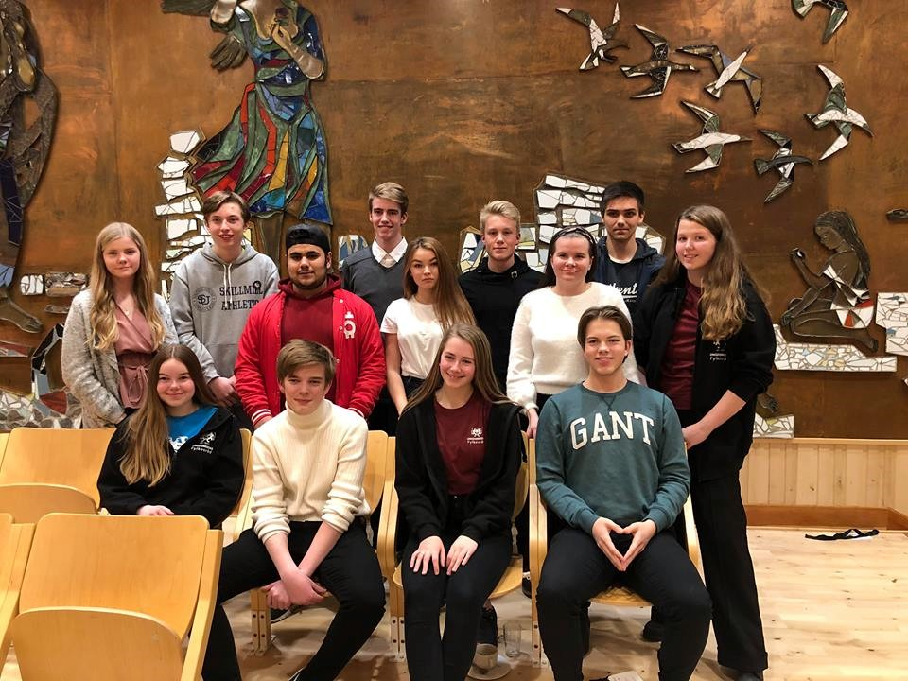
Ungdommens fylkesråd 2018/2019
13 medlemmer
Leder & nestleder
7 medlemmer
4 vara
6-8 ordinære møter i året
Skypemøter
Arbeidsutvalg (AU)

Slide 6
Ansvarsområder
Utdanning & næring
Helse
Nasjonalt & internasjonalt
Kultur & idrett
Ungdomsråd & elevråd
Klima & miljø
Samferdsel

Slide 7
Ingeborg Gjerdrum Foshaug (16) Leder
Målselv kommune
Bardufoss VGS
Media og Kommunikasjon
Medlem, nå Leder i UFR
Målselv ungdomsråd og URMT

Slide 8
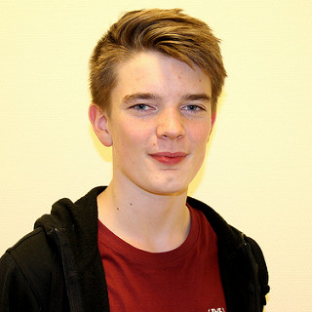
Ottar Opsal(15) Nestleder
Harstad kommune
Kila ungdomsskole
Nestleder i UFR
Barn og unges kommunestyre

Slide 9
Hedda Ottarsen Nøstvik (16) Nasjonalt og Internasjonalt ansvarlig og AU-medlem
Tromsø kommune
Kongsbakken VGS
Medlem i UFR (3.året)
Tromsø ungdomsråd, tidligere leder

Slide 10
Markus Falk Haraldsvik (15) Helseansvarlig og AU-medlem
Dyrøy kommune
Elvetun ungdomsskole
Medlem i UFR
Dyrøy ungdomsråd, URMT

Slide 11
Oda Kristine Johansen Fossvoll (16) Ungdomsråd- og elevrådsansvarlig
Nordreisa kommune
Nord-Troms VGS
Medlem i UFR
Nordreisa ungdomsråd og RUST

Slide 12
Ole Martin Melbøe Nygård (15) Klima- og Miljøansvarlig
Harstad kommune
Kila Ungdomsskole
Medlem i UFR
Harstad ungdomsråd, leder

Slide 13
Hedda Konst Josefsen (17) Utdanning og Næring ansvarlig
Sørreisa kommune
Senja VGS
Vara i UFR, nå medlem
Sørreisa ungdomsråd

Slide 14
Martine Seipäjärvi Daleng (16) Samferdselsansvarlig
Salangen kommune
Sjøvegan VGS
Medlem i UFR (2.året)
Salangen ungdomsråd

Slide 15
Ulrik Johan Jakobsen (17) Kultur og idrett
Tromsø kommune
Ishavsbyen, Maritime
Medlem i UFR
Tromsø ungdomsråd

Slide 16
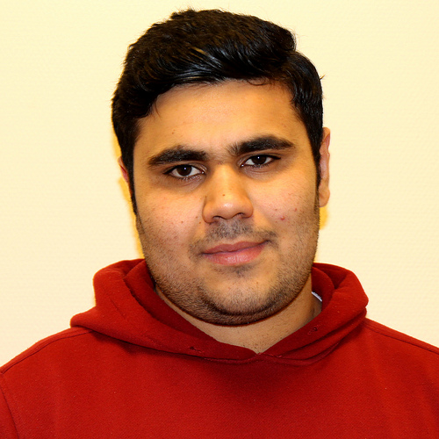
Yonas Laghmani (17) 1. Vara
Gratangen kommune
Sjøvegan VGS
Vara i UFR
Gratangen ungdomsråd

Slide 17
Einar Postmyr Mathisen (18) 2. vara
Tromsø kommune
Kongsbakken VGS
Vara i UFR
Tromsø ungdomsråd, leder

Slide 18
Emma Vang (15) 3. Vara
Lyngen kommune
Eidebakken Ungdomsskole
Vara i UFR
Lyngen ungdomsråd

Slide 19
Håkon Fjellstad (17) 4. Vara
Lyngen kommune
Nordkjosbotn VGS
Vara i UFR
Lyngen ungdomsråd

Slide 20
Prinsipprogrammet
For perioden 2018/2019

Slide 21
Utdanning
UFR vil:
Jobbe for å fremmeyrkesfag.
Utdanne flere lærere med spisskompetanse innenfor deres respektive fag.
Sikre flere lærlingeplasser ved å gjøre det lønnsomt for bedrifter å ansette flere lærlinger.
Øke kvoten på gyldig politisk fravær fra 10 dager til 20 dager.
Innføre en årlig evaluering av det fysiske og psykiske skolemiljøet på de videregående skolene i Troms, samt avlegge årlig tilstandsrapport.

Slide 22
Utdanning forts.
Tett oppfølging, og bedre tilretteleggelse og informasjon for elever med lese-, skrive-, og regnevansker.
Jobbe for å etablere lærlingeråd på fylkesnivå.
Sørge for bedre informasjon om utdanningsløpet etter 10.trinn.
Beholde fraværsgrensa med endringer:
Øke fraværsgrensa til 15% fravær.
Gi helsesøster myndighet til å dokumentere fravær knyttet til psykisk helse.
Gjøre obligatoriske kjøretimer til gyldig fravær.

Slide 23
Næring
UFR vil:
Gjøre det lettere for ungdom å starte opp egne bedrifter ved å gi økonomisk støtte.
Arrangere en årlig, regional yrkesmesse for 10.trinn og VG1 elever.

Slide 24
Samferdsel
UFR vil:
Å gjøre buss- og båttilbudet bedre og billigere for ungdom generelt i distriktene og byene som har dårlige tilbud.
Å jobbe for å senke prisen på ungdom total, enkeltbillett og periodebillett.
Jobbe aktivt for å fremme tog i Nord-Norge.
Ungdommens fylkesråd skal jobbe for hjem-for-en-femtilapp i alle kommuner i fylket, samt opprettholde og forbedre tilbudet i kommunene.
Jobbe for selvmordsikring av alle bruer der det tidligere har forekommet selvmordsforsøk.

Slide 25
Samferdsel forts.
Jobbe for å flytte grensa på hvor mange kilometer unna skolen man må bo for å få skolebusskort i videregående skole ned til 4 kilometer.
Jobbe for at veiene i fylket blir bedre og tryggere for alle.
Samarbeide med Finnmark og Nordland om et felles ungdomskort.

Slide 26
Klima og miljø
UFR vil:
Tilrettelegge for syklister og gående, samt skape et tilbud med bysykler i regionsentrene.
Jobbe for mer miljøvennlige transportmuligheter og styrke satsingen på et grønnere sentrum.
Øke prisen på engangsplast og jobbe med å bytte det ut med miljøvennlige alternativer.
Alle skoler i Troms skal være miljøfyrtårn.
Jobbe for flere resirkuleringsposter på offentlige områder, bygg og skoler.
Sørge for at alle offentlige kantiner i Troms har minst én kjøttfri dag i uka.

Slide 27
Ungdomsråd & elevråd
UFR vil:
Kvalitetssikre og tilby skolering av koordinatorer, og oppfordre kommuner til å ansette koordinatorer som har kompetanse.
Oppfølging av ungdomsrådets medvirkning i kommunen for å veilede, følge opp og assistere rådet, samt oppfordre kommunen og administrasjonen til å gjøre det samme.
UFR skal følge opp alle ungdomsråd, i tillegg til at de skal føre en årlig rapport over ungdomsrådene.
Jobbe for at det er ungdomsråd i alle kommuner og regionråd i alle regioner.
Samarbeide med EO om en felles elevråds/ungdomsrådsopplæring.

Slide 28
Ungdomsråd & elevråd forts.
Ungdomsrådene eller regionrådene skal delta på skolebesøk for å veilede, promotere og opplyse om organisasjonen.
Ungdommens Fylkesråd skal arrangere minst ett ungdomsseminar i løpet av perioden i tillegg til Ungdommens Fylkesting.
Jobbe for at alle ungdomsråd har faste plasser i kommunestyret, samt. tale- og forslagsrett i kommunestyrer.

Slide 29
Kultur og idrett
UFR vil:
Jobbe for et kulturkort i Troms fylke.
Jobbe for flere kulturarrangement, samt synliggjøre disse.
Jobbe for å opprette flere lavterskels kulturelle ungdomshus og mulig samarbeid med helsestasjonene i kommunene.
UFR skal jobbe for å forsterke revyene i Troms fylke.
Jobbe for bedre muligheter for inkludering og integrering gjennom kultur og idrett.

Slide 30
Kultur og idrett forts.
Jobbe for bedre idrettstilbud i distriktene, herunder flerbrukshaller og uteanlegg.
Jobbe for gratis fritidsaktiviteter for barn og unge, herunder sosiale møteplasser organisert av ungdom.
Jobbe for gratis fritids aktiviteter for barn og ungdom.
Oppfordre kommunene til å søke barnefattigdomsmidler, til satsning på kultur og fritidstilbud for unge.
Fremme minoritets idretter, og jobbe for et bredt idretts og kultur tilbud.

Slide 31
Helse
UFR vil:
En bredere skolehelsetjeneste, der elever og lærekandidater får tilbud om minimum en årlig time hos helsesøster.
Innføre MOT i alle kommuner i Troms.
Innføre årlig temadag om psykisk helse med fagkyndig personell.
Jobbe for merking av retusjert reklame grunnet psykisk helse og kroppspress.
Forbedre seksualundervisning og øke fokuset på kjønnsmangfold, legning og seksualitet.
Jobbe for behandling av rusmisbrukere fremfor straff.

Slide 32
Helse forts.
Innføre og informere om lett tilgjengelige psykolog-tilbud for ungdom på Svalbard og i Troms.
Jobbe for økt fokus på seksualundervisning i norske skoler. Oppfordre lærere til å ha åpne samtaler med elever om temaet. Jobbe for å bruke mere tid på seksualundervisning, og prioritere temaet i høyere grad.
Jobbe for å gjøre helserelatert utdanning attraktiv.
Jobbe for å innføre en e-helsetjeneste med chat-muligheter.
Oppfordre kommuner i Troms til å ansette sosialpedagoger på skolene.

Slide 33
Nasjonalt & internasjonalt samarbeid
UFR vil:
Utnytte arenaer som kan bidra til internasjonalt og nasjonalt samarbeid.
Knytte flere internasjonale og nasjonale bånd, og styrke de vi allerede har.
Jobbe for et kulturelt og politisk samarbeid med ungdommer i Barentsregionen.
Invitere ungdomspolitikere fra Barentsregionen og ungdomsrepresentanter fra andre norske fylker, til arrangementer i regi av Ungdommens Fylkesråd.
Aktivt bidra i samarbeidet med resten av Norges fylker, med opprettelsen av et nasjonalt medvirkningsorgan for ungdom, samt jobbe for en felles nasjonal forsamling for alle fylkesungdomsråd i Norge.
Jobbe for et ungdomsmandat med talerett og forslagsrett på Stortinget.

Slide 34
Nasjonalt & internasjonalt samarbeid forts.
Jobbe for en mer lik fordeling av ressurser mellom Nord-Norge og Sør-Norge
Inkludere Svalbard i arbeid og samarbeid regionalt, nasjonalt og internasjonalt.
Ungdommens Fylkesråd skal jobbe med å stoppe nedprioriteringen av forsvaret i Nord-Norge/Brigade Nord.
Jobbe for å legge et godt grunnlag for samarbeidet med fylkesungdomsrådet i Finnmark.
Oppfordre til kulturelle arrangementer på tvers av fylker og landegrenser.
Utforme en oversikt over alle internasjonale utdanningstilbud i fylket, samt jobbe for flere tilbud.

Slide 35
Aktiviteter så langt
Hva har Ungdommens fylkesråd gjort så langt?

Slide 36
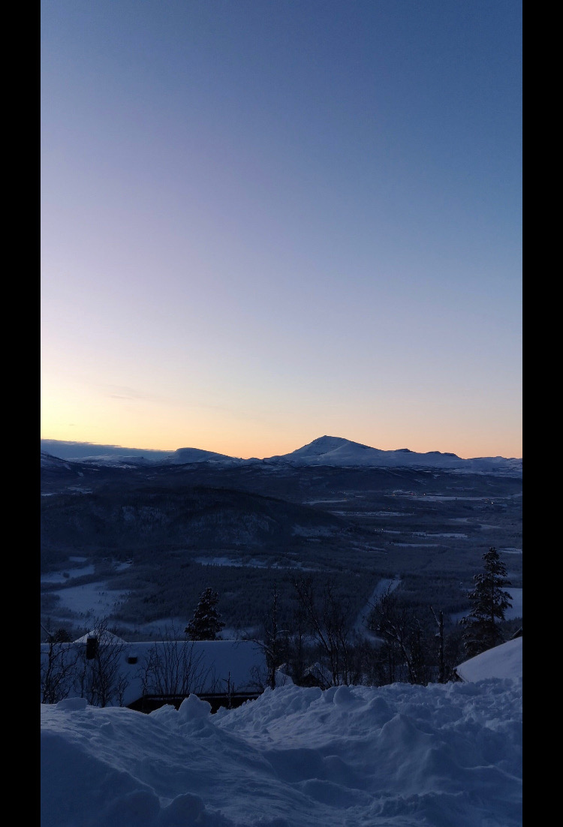
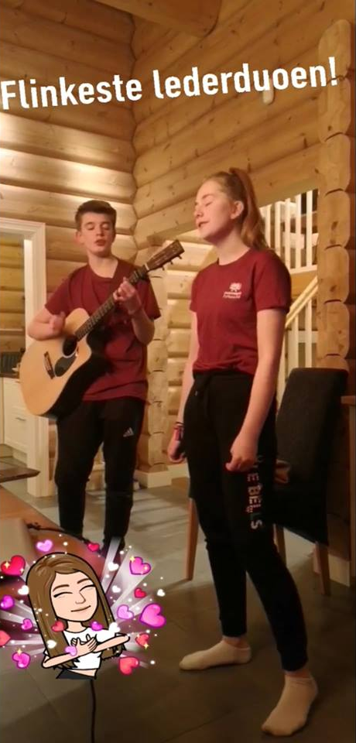
«Kick-off»

Slide 37
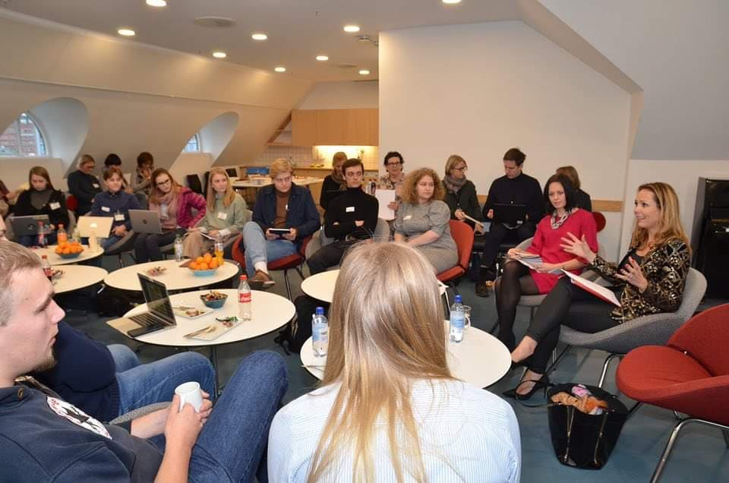
Dialogforum med barne- og likestillingsministeren

Slide 38
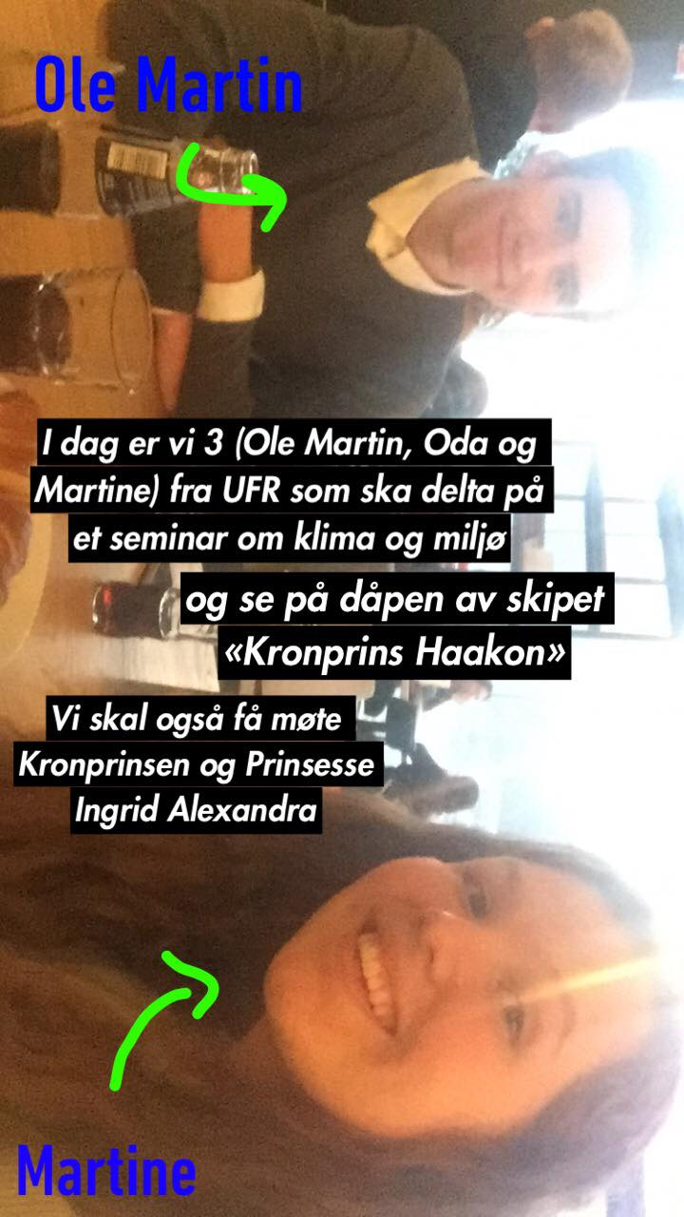
Dåp av forskningsskipet «Kronprins Haakon»

Slide 39
Tromskonferansen 2018

Slide 40
Kommentarer til saker som behandles i desembertinget
Sak 85
Sak 94/18
Sak 91

Slide 41
TAKK FOR OSS!
Følg oss gjerne på snapchat og instagram: @ufrtroms
Facebook: Ungdommens fylkesråd i Troms
E-post: ifoshaug@hotmail.com
Telefon: 97130957

